Slide 1
은행 앱 리뷰 데이터 분석을 통한 인사이트 도출 빅데이터 분석 서비스 개발 C반
8조 데이터 영재
팀원: 황영민 현재웅

Slide 2
00
목차
01
프로젝트 배경
02
앱 만족도 비교
03
은행의 평점 추세
04
텍스트 마이닝
-
프로젝트 주제
데이터 수집
-
평점과 리뷰 수 비교
타겟 데이터 설정
-
데이터 구조
연도별 평점 추세
코로나 기준 평점 추세
-
카카오뱅크 리뷰 분석
신한은행 리뷰 분석

Slide 3
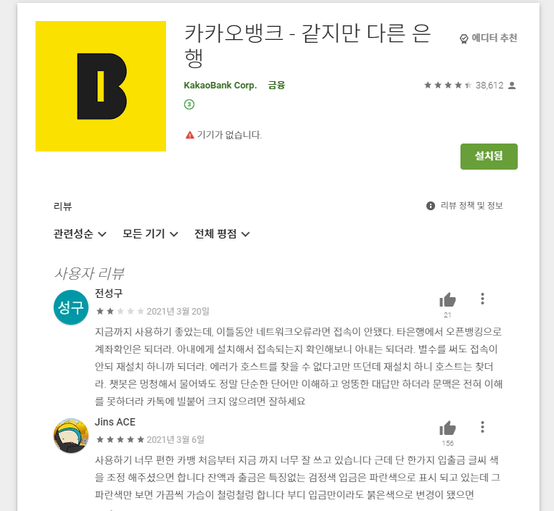
01
프로젝트 배경
#1 프로젝트 배경
프로젝트 주제
은행 앱 리뷰 데이터 분석을 통한 인사이트 도출
데이터 수집
구글 앱 스토어에 있는 6개의 은행의 앱 리뷰를 수집
Selenium을 활용한 데이터 수집

Slide 4
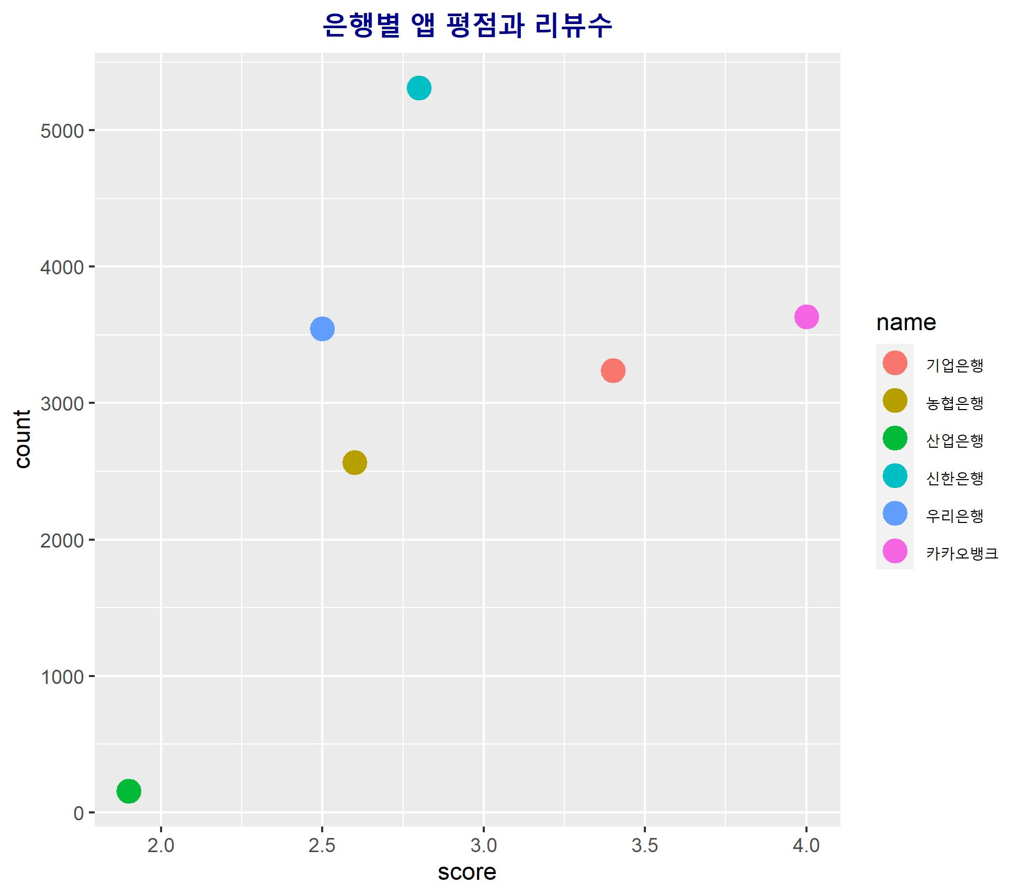
02
앱 만족도 비교
#1 타겟 데이터 선정
단위 기간 통일
2020년 이후 기준으로 단위 기간 통일
은행별 앱 평점과 리뷰 수 산점도
X축 : 평점, Y축 : 리뷰 수
평점이 가장 높은 은행 앱 : 카카오뱅크
리뷰수가 가장 많은 은행 앱 : 신한은행
데이터 선정
평점이 가장 높은 카카오뱅크
리뷰 수가 가장 많은 신한은행
Notes:
여기 즐겨찾기 빼기

Slide 5
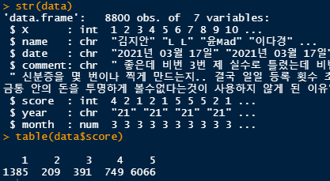
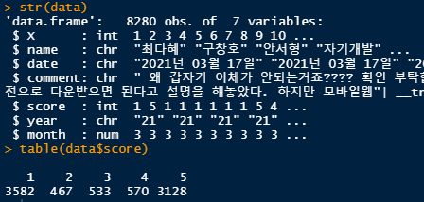
03
은행 별 평점 추세
#1 데이터 구조
카카오뱅크
신한은행
기간 : 2018년 11월 20일 ~ 2021년 03월 17일
전체 리뷰 수 : 8800개
5점 리뷰 수 : 6066개
1점 리뷰 수 : 1385개
기간 : 2018년 12월 24일 ~ 2021년 03월 17일
전체 리뷰 수 : 8280개
5점 리뷰 수 : 3128개
1점 리뷰 수 : 3582개
Notes:
여기 즐겨찾기 빼기

Slide 6
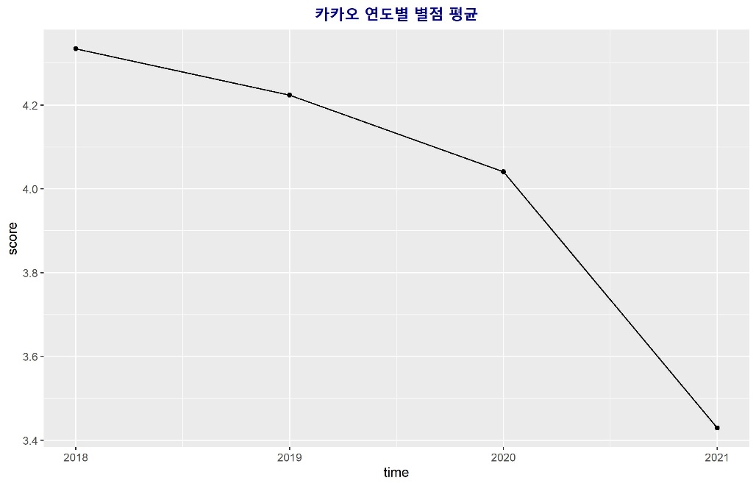
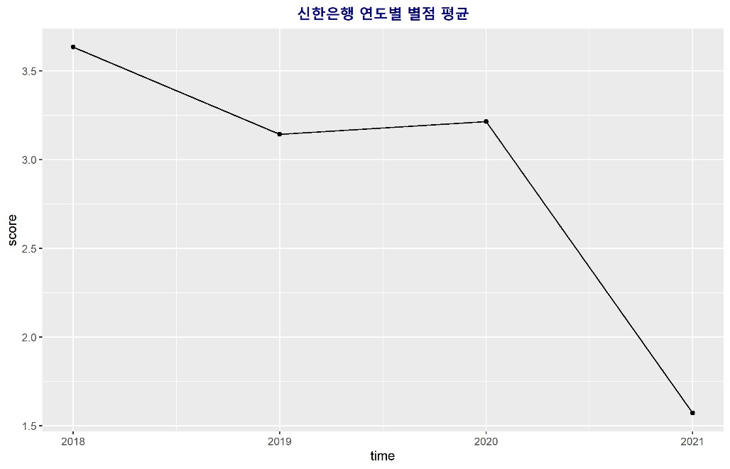
03
은행 별 평점 추세
#2 연도별 평점 추세
가설
2018년부터 시작된 금융권 디지털 전환 정책
시간이 지남에 따라 별 점의 평균이 상승할 것
결과
카카오뱅크의 별 점 평균은 4.33에서 3.42까지 하락함
신한은행의 별 점 평균은 3.63에서 1.57까지 하락함
Notes:
여기 즐겨찾기 빼기

Slide 7
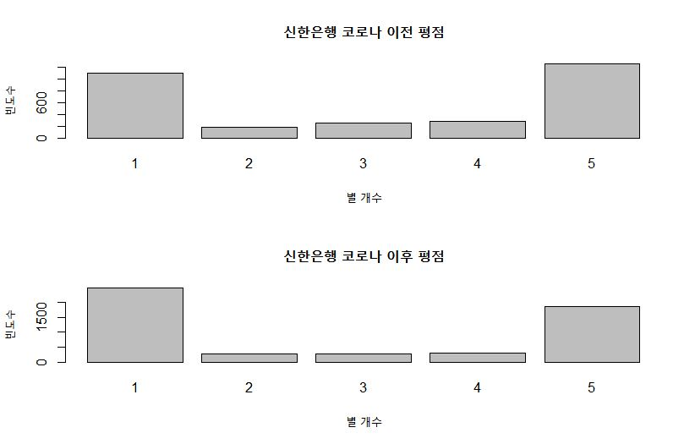
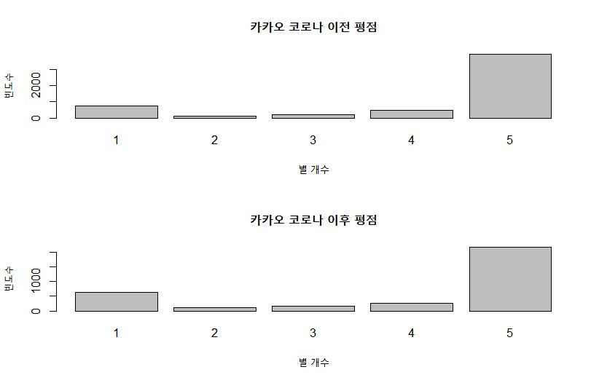
03
은행 별 평점 추세
#3 코로나 기준 평점 추세
1점 리뷰 수 대비 5점 리뷰 수
카카오뱅크 5.12에서 3.46으로 하락
신한은행 1.13에서 0.75로 하락
평균
카카오뱅크 4.21에서 3.97으로 하락
신한은행 3.12에서 2.76으로 하락
추측
비대면 활성화로 인해 고령층의 앱 사용 불편도 반영
상대적으로 표본이 작은 2021년 데이터
텍스트 마이닝을 통한 원인 도출
Notes:
여기 즐겨찾기 빼기

Slide 8
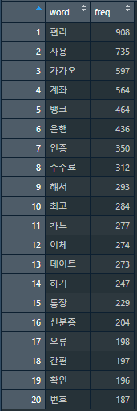
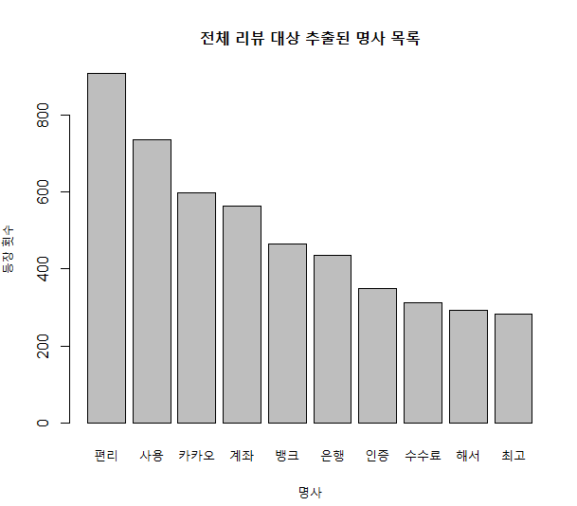
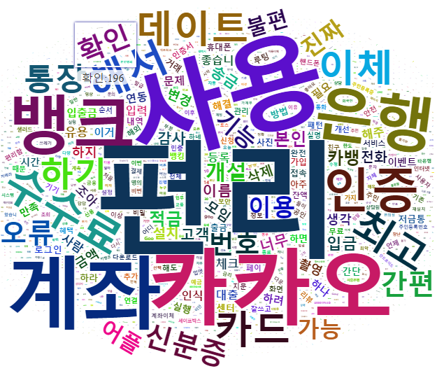
04
텍스트 마이닝
#1 카카오뱅크 리뷰 분석
모든 리뷰 텍스트 마이닝
카카오뱅크는 “편리”가 가장 많이 언급 -> 어플 만족도가 높은 것을 다시 한번 유추 가능
뒤이어 “사용”, “카카오“, “계좌” 순으로 언급됨.

Slide 9
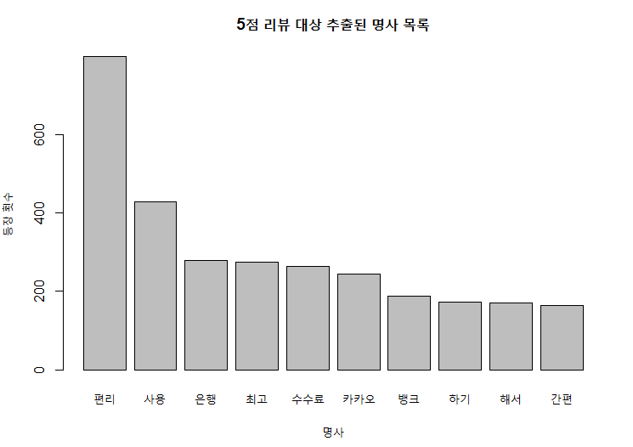

04
텍스트 마이닝
#1 카카오뱅크 리뷰 분석
5점 리뷰 텍스트 마이닝
-> 평점 5점을 준 리뷰는 전체적으로 앱 서비스에 만족을 느낀 사용자가 작성한 리뷰임
가장 많이 언급된 단어 3개: 편리, 사용, 은행
편리, 최고, 간편과 같은 좋은 의미를 보유한 단어가 많이 등장함을 확인했음

Slide 10
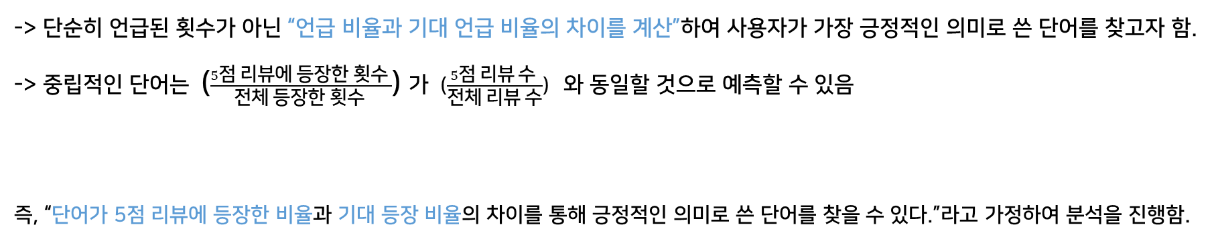
04
텍스트 마이닝
#1 카카오뱅크 리뷰 분석
긍정적인 의미로 많이 쓰인 단어 찾기
-> 단순히 언급된 횟수가 아닌 “언급 비율과 기대 언급 비율의 차이를 계산”하여 사용자가 가장 긍정적인 의미로 쓴 단어를 찾고자 함.
-> 중립적인 단어는 ($\frac{5점 리뷰에 등장한 횟수 }{전체 등장한 횟수 }$) 가 ($\frac{5점 리뷰 수 }{전체 리뷰 수}$) 와 동일할 것으로 예측할 수 있음
즉, “단어가 5점 리뷰에 등장한 비율과 기대 등장 비율의 차이를 통해 긍정적인 의미로 쓴 단어를 찾을 수 있다.”라고 가정하여 분석을 진행함.

Slide 11
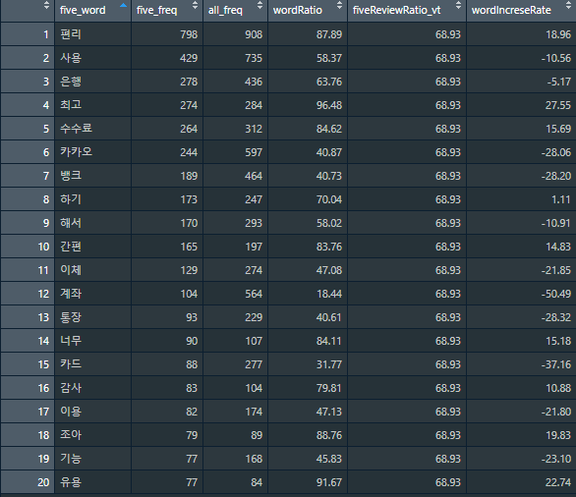
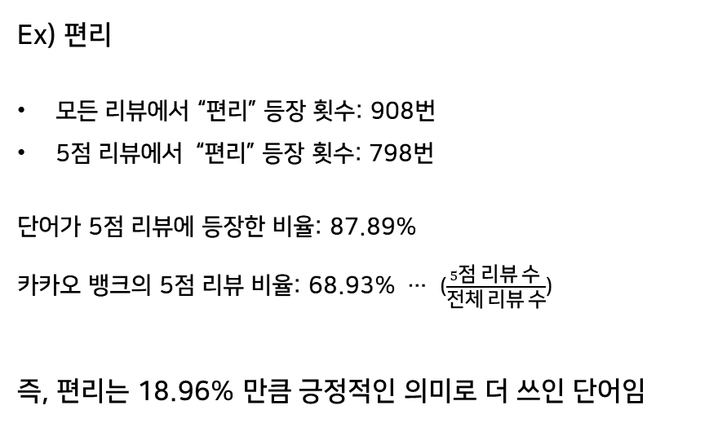
04
텍스트 마이닝
#1 카카오뱅크 리뷰 분석
긍정적인 의미로 많이 쓰인 단어 찾기
Ex) 편리
모든 리뷰에서 “편리” 등장 횟수: 908번
5점 리뷰에서 “편리” 등장 횟수: 798번
단어가 5점 리뷰에 등장한 비율: 87.89%
카카오 뱅크의 5점 리뷰 비율: 68.93% … ($\frac{5점 리뷰 수 }{전체 리뷰 수}$)
즉, 편리는 18.96% 만큼 긍정적인 의미로 더 쓰인 단어임

Slide 12
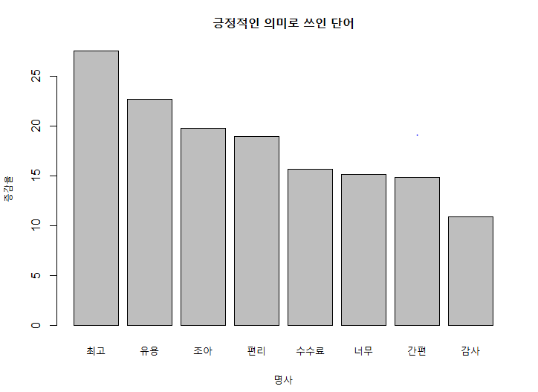
04
텍스트 마이닝
#1 카카오뱅크 리뷰 분석
긍정적인 의미로 많이 쓰인 단어 찾기
앞서 말한 비율의 차이가 큰 순으로 정렬한 결과,
가장 긍정적인 의미로 많이 쓰인 단어는 “최고“
뒤이어 “유용”, “조아“, “편리＂단어

Slide 13
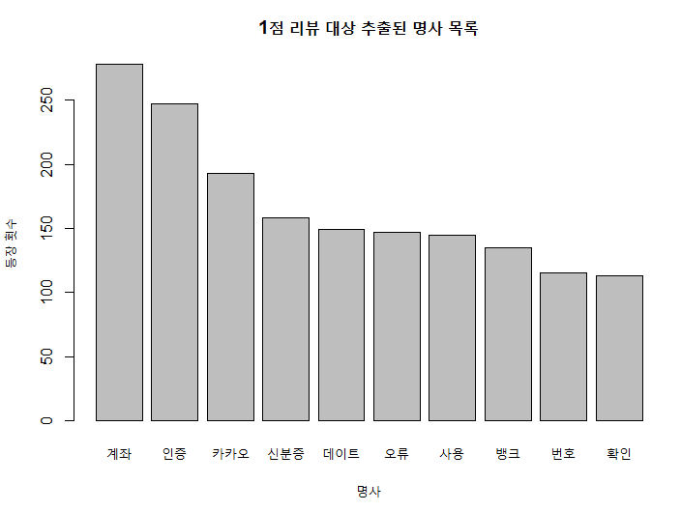
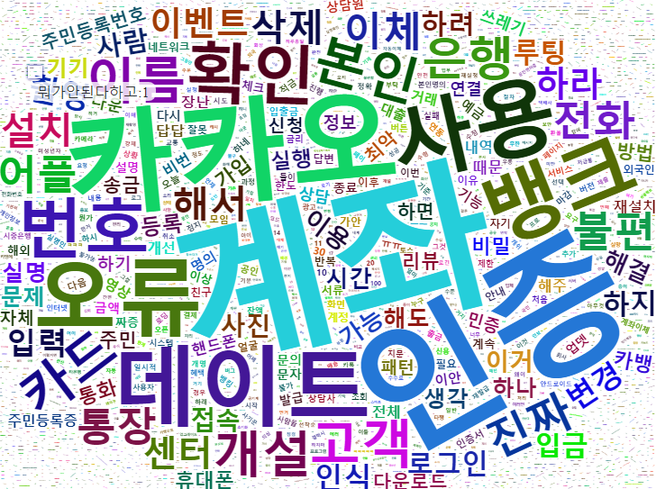
04
텍스트 마이닝
#1 카카오뱅크 리뷰 분석
1점 리뷰 텍스트 마이닝
-> 평점 1점을 준 리뷰는 전체적으로 앱 서비스에 불만을 느낀 사용자가 작성한 리뷰임
가장 많이 언급된 단어 3개: 계좌, 인증, 카카오
직접적으로 나쁜 의미의 단어보다는 사용자가 불만을 느낀 키워드가 많이 언급됨.
긍정적인 리뷰에 비해 다양한 단어가 언급됨을 확인할 수 있음

Slide 14
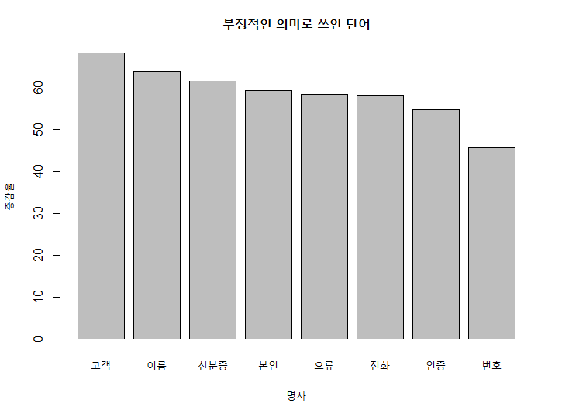
04
텍스트 마이닝
#1 카카오뱅크 리뷰 분석
부정적인 의미로 많이 쓰인 단어 찾기
긍정적인 단어와 동일하게 데이터 분석을 진행한 결과,
부정적인 의미로 많이 쓰인 단어는 고객, 이름, 신분증
카카오뱅크의 신분증 인증 과정에서 사용자가 불만을 느낀 것으로 추측됨.

Slide 15
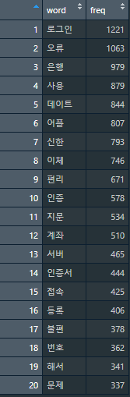
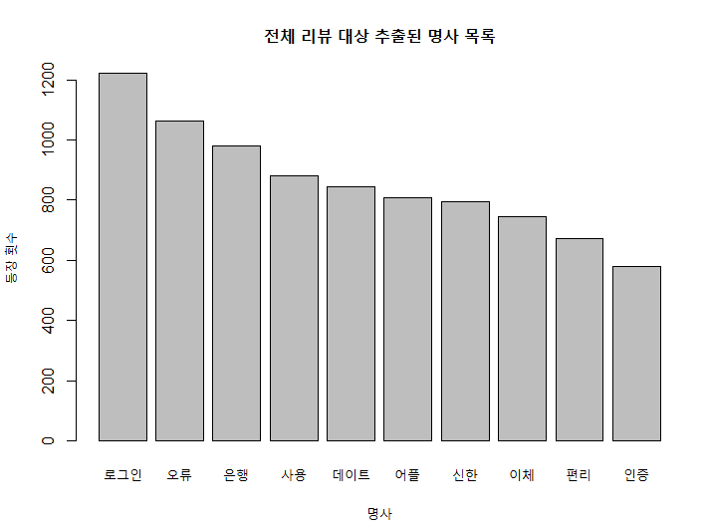
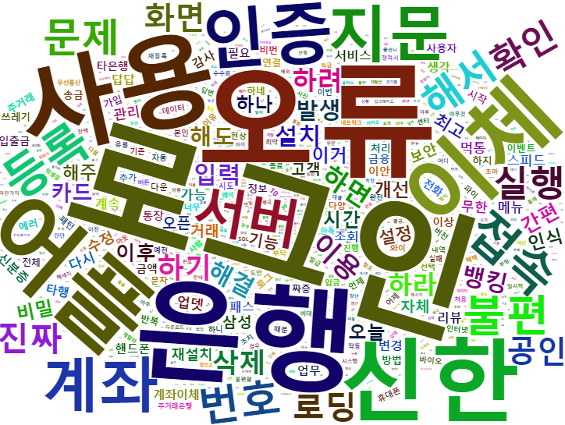
04
텍스트 마이닝
#2 신한은행 리뷰 분석
모든 리뷰 텍스트 마이닝
신한은행은 로그인, 오류, 은행 이라는 명사가 가장 많이 언급됨
카카오뱅크에 비해 좋은 의미를 가진 단어가 적은 것을 확인할 수 있음

Slide 16
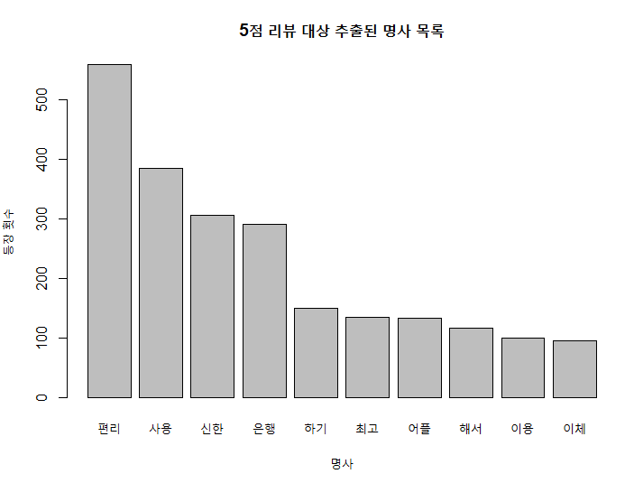

04
텍스트 마이닝
#2 신한은행 리뷰 분석
5점 리뷰 텍스트 마이닝
-> 평점 5점을 준 리뷰는 전체적으로 앱 서비스에 만족을 느낀 사용자가 작성한 리뷰임
가장 많이 언급된 단어 3개: 편리, 사용, 신한

Slide 17
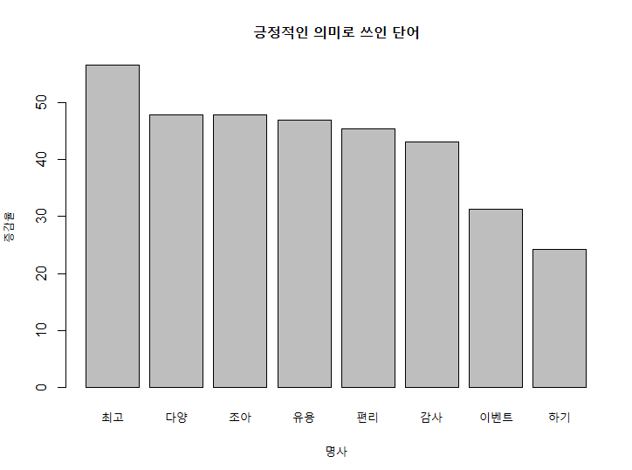
04
텍스트 마이닝
#2 신한은행 리뷰 분석
긍정적인 의미로 많이 쓰인 단어 찾기
가장 긍정적인 의미로 많이 쓰인 단어는 “최고“
(카카오 뱅크와 동일)
뒤이어 “다양“, “조아”, “유용＂이 많이 언급

Slide 18
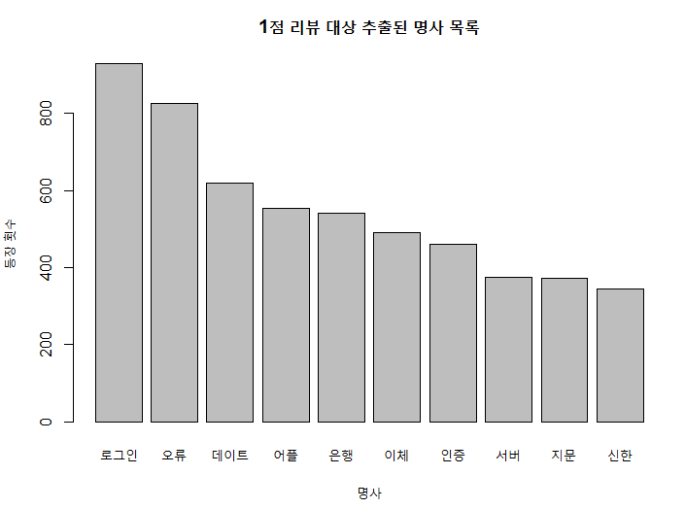
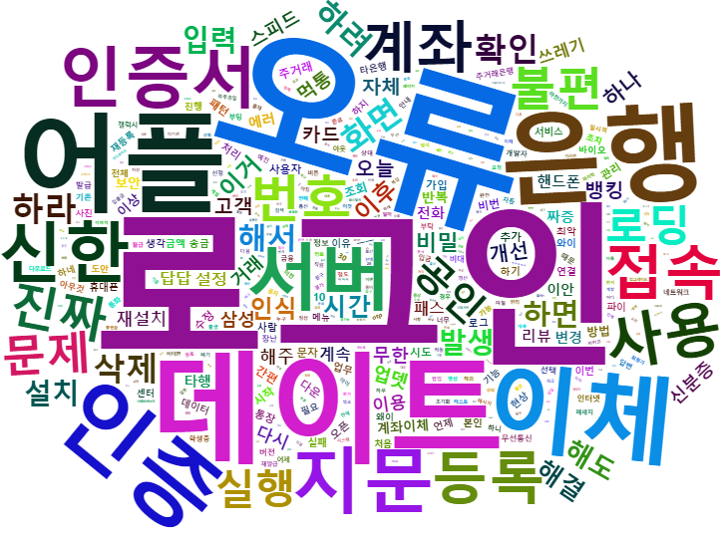
04
텍스트 마이닝
#2 신한은행 리뷰 분석
1점 리뷰 텍스트 마이닝
-> 평점 1점을 준 리뷰는 전체적으로 앱 서비스에 불만을 느낀 사용자가 작성한 리뷰임
가장 많이 언급된 단어 3개: 로그인, 오류, 데이트
긍정적인 리뷰에 비해 다양한 단어가 언급됨을 확인할 수 있음

Slide 19
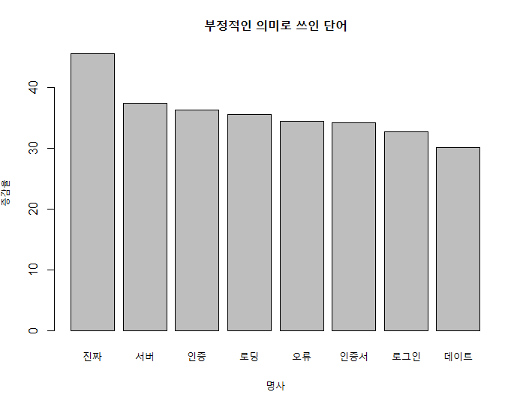
04
텍스트 마이닝
#2 신한은행 리뷰 분석
부정적인 의미로 많이 쓰인 단어 찾기
부정적인 의미로 많이 쓰인 단어는 진짜, 서버, 인증
신한은행의 어플 서버, 인증, 로딩 과정에서 불만을 느낀 것을 추측 가능

Slide 20
Q&A
감사합니다 :)

